Slide 1
Rekommendation 2
Kunskap om psykisk ohälsa och riskfaktorer

Slide 2
Kunskap i relationen arbetsförhållande och psykisk ohälsa
Ledningen, chefen och medarbetaren

Slide 3
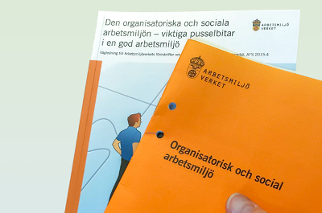
Kunskaper för att skydda och främja
Övergripande kunskap som berör arbetsmiljö, psykisk ohälsa och rehabilitering
Arbetsmiljölagstiftning
Arbetsgivarens policyer och riktlinjer
Organisatoriska och sociala risker i arbetsmiljön som innefattar arbetsbelastning, kränkande särbehandling och arbetstid

Slide 4
Stöd i utbildningsinsatser - relationen arbetsförhållanden och psykisk ohälsa
Organisationsnivå
Säkerställ att organisationens chefer har de kunskaper som krävs för att bedriva ett förebyggande arbetsmiljöarbete samt kunskaper för att kunna agera snabbt vid tecken på psykisk ohälsa.
!
En chefs viktigaste kunskap är SAM samt att veta när, var och hur man söker expertstöd.
Kollegiala grupper. Att organisera kollegiala grupper där chefer sinsemellan kan diskutera ärenden. Sådana grupper förs fram i intervjustudier med chefer som ett viktigt forum för stöd och kunskap. Att starta kollegiala chefsgrupper efter utbildning kan också leda till mer hållbar effekt från utbildningen.
EXEMPEL

Slide 5
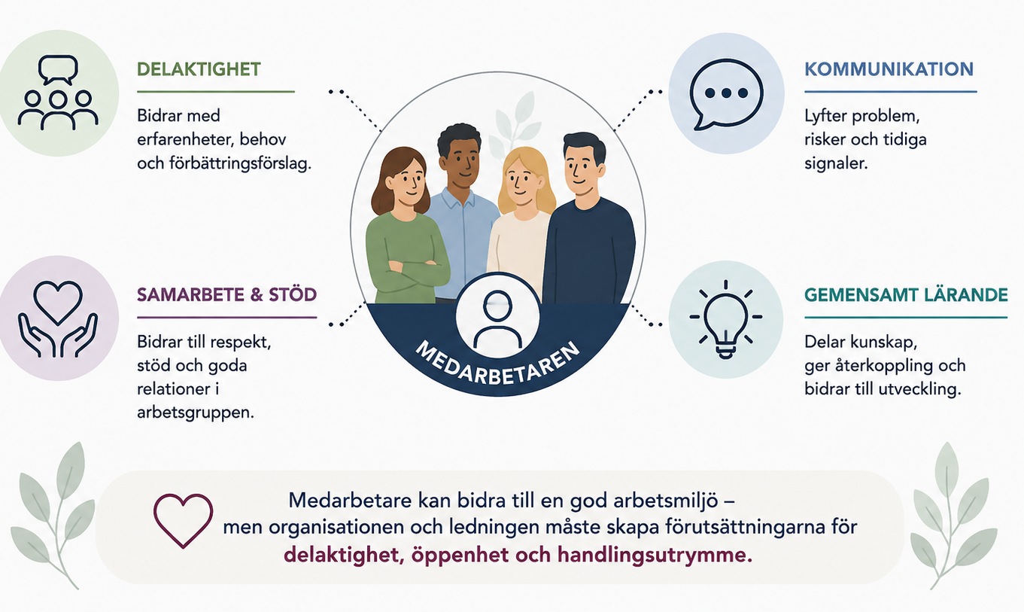
Medarbetares roll i hälsofrämjande arbetsmiljö

Slide 6
Arbetsmiljöns påverkan på psykisk hälsa
Friskfaktorer och riskfaktorer

Slide 7

Organisationsfaktorer bakom låg sjukfrånvaro
närvarande ledarskap
lärande och utveckling
effektiv kommunikation
systematiskt arbetsmiljöarbete
Källa: Stöllman Å, et al., (2025) Organizational factors behind low sickness absence in Swedish municipalities —An explorative qualitative Study. Front. Public Health, 13.

Slide 8

Främjande faktorer för psykisk hälsa
rimliga krav/hög kontroll
bra socialt stöd
balans arbetskrav/resurser
trygghet i anställning
rättvist behandlad
ett gott ledarskap
Källa: Friskfaktorer som kan mätas och följas över tid, 2021. AV och MYNAK.

Slide 9
Riskfaktorer inom arbetsmiljön
Arbetskrav (kvantitativa samt känslomässiga)
Konflikt mellan arbete och privatliv
Tillit mellan ledning och medarbetare
Rättvisa och respekt
Destruktivt ledarskap
Låg kontroll i arbetet (inflytande och stimulans)
Hög arbetsbelastning
Lågt stöd
Mobbning/kränkande särbehandling
Rollkonflikter

Slide 10
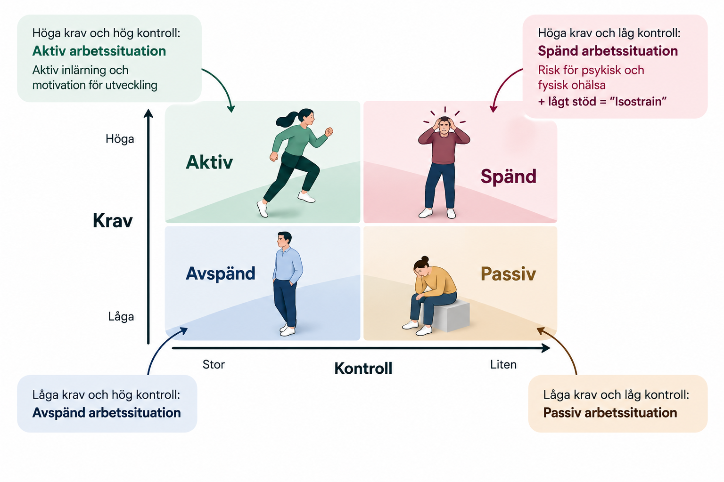
Lydia Kwak och Christina Björklund

Slide 11
Att upptäcka att någon mår dåligt
Tidiga och sena signaler

Slide 12
Forskning har visat att……
…genom att vara observant på signaler och tidiga tecken blir det möjligt att sätta in åtgärder i tid.

Slide 13
Hur visar vi hur vi mår?
https://prehabguiden.suntarbetsliv.se/aktivitet/upptack-tidiga-signaler/

Slide 14

Tidiga signaler på psykisk ohälsa
förändrat beteende
förändrad i sinnesstämning
drar sig undan socialt
lättirriterad
återkommande sjuknärvaro
hög korttidsfrånvaro
förändrad prestation i arbetet
mertid och återkommande övertidsarbete

Slide 15

Sena signaler på psykisk ohälsa
Yttrar sig negativt och cyniskt om de arbetsuppgifter som man tidigare brunnit för.
Sitter ofta ensam i fikarummet och arbetskamraterna drar sig undan.
Gör oförklarliga misstag, slarvar, visar bristande noggrannhet och ofta dåligt arbetsresultat.
Visar irritation, aggressivitet, kort stubin och samarbetssvårigheter.
Konflikter i arbetsgruppen.

Slide 16

Varför är det så komplicerat att lyfta
misstankar om psykisk ohälsa?
Skäl att inte berätta:
rädsla för-, eller erfarenhet av-, fördomar, diskriminering eller skvaller
sjukdom är något privat
vill inte oroa andra
Skäl att inte fråga:
vet inte hur man ska hantera situation
rädd för reaktion
sjukdom är något privat
Källa: Brohan, litteraturöversikt 2012

Slide 17

Att ta med sig…
Psykisk hälsa skapas i arbetsmiljön.
Ledningen sätter förutsättningarna.
Chefer har en central roll – men behöver rätt förutsättningar.
Medarbetare är medskapare av arbetsmiljön.
Fånga signaler och agera tidigt.

